Slide 1
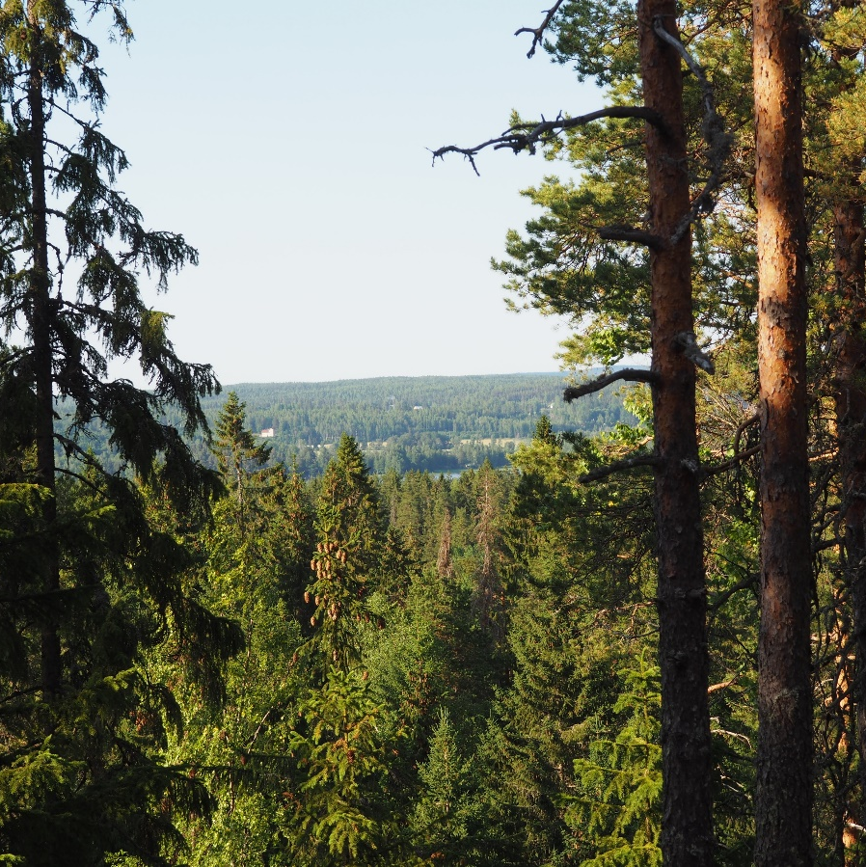
Avoimen tieteen ja tutkimuksen seurannan merkitys
- tutkimuslaitosten kokemuksia ja näkemyksiä
Katja Hilska-Keinänen
Tietoasiantuntija, ryhmäpäällikkö
Tietopalvelu, SYKE
Tulanet-tietopalveluverkosto

Slide 2
Tutkimuslaitosten erityispiirteitä
Tutkimuslaitokset toteuttavat tutkimus- ja viranomaistehtäviä
Avoimen julkaisemisen määrä tai lehtien taso ei vaikuta saatavan rahoituksen määrään
Tulossopimuksissa raportoitavat mittarit keskeisiä – miten niissä näkyy avoin tiede?
Panostukset avoimeen tieteeseen riippuvaisia tutkimuslaitosten strategioista ja niihin varatuista resursseista
Monessa tutkimuslaitoksessa yliopistojen kaltaiset palvelut: yliopistojen kanssa tehdään jatkuvaa yhteistyötä niin tutkijoiden kuin ”tutkimuspalveluiden” taholta
Avoin tieto on tutkimuslaitoksille merkittävää: esim. avoimet paikkatiedot, seurantatietojen jakaminen, lajitiedot, kansalaishavainnointi, etc.

Slide 3
Ajatuksia & kokemuksia seurannasta
Hyvä sisältö, nähdään ”missä mennään”
Avoimen tieteen kuntotesti
Työläs (jo tässä muodossaan), vaatii useiden henkilöiden panosta
Ajankohta oli haastava (kesälomakauden alku)
Mikäli on tulossa lisää ja tarkempia seurantakohteita, mistä saadaan aika vastaamiseen?
Toiveena mahdollisimman automaattisesti kerättävä seuranta-aineisto
Datan jakamisen erityispiirteitä: laitoksilla omia datan jakamisen verkkopalveluita
Seurannan ja mittaamisen vaaroja: kun kiinnitetään huomioita tiettyihin asioihin, mitä muuta tärkeää jää huomioimatta?

Slide 4
Mitä seurannassa saadaan nyt selville – mitä voitaisiin saada?
Minkälaiset seurannan kysymykset tukisivat entistä paremmin tutkimuslaitoksien strategioissa näkyviä avoimen tieteen tavoitteita?
Kysely painottuu nyt tiedon arvoketjun alkupäähän, dataan, informaatioon ja tietoon sekä avoimen tieteen palveluihin ja tutkimusinfroihin (=kontekstiin)
Miten tuettaisiin arvoketjun jalostuneempaa päätä: tietämystä ja ymmärrystä?
Tiedejatutkimus.fi-portaalista voidaan saada mm.:
Tutkijaprofiilit
Tutkimusaktiviteetit, muokattuina paremmin myös tutkimuslaitosten tarpeisiin
Tutkimuksella vaikuttaminen?

Slide 5
Kiitos!
Tervetuloa avoimen tieteen talvipäivien SYKE-studioon Viikkiin:
Avoimen tieteen ja tutkimuksen talvipäivät 2022 | Avoin tiede

